Slide 1
作业 11
磁场和它的源

Slide 2





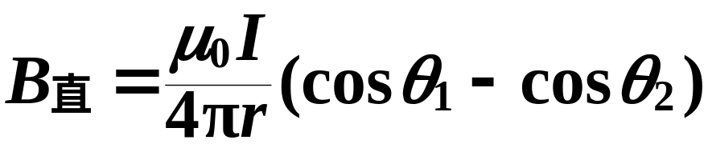
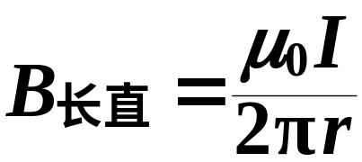
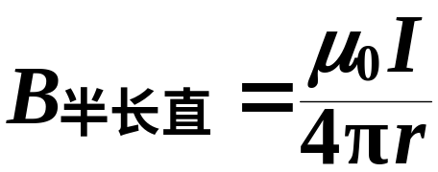
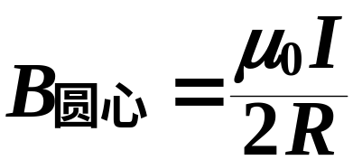
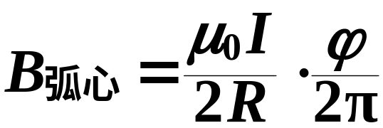

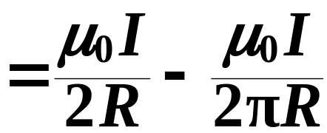
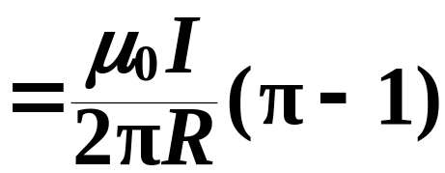

11-1
如图所示，电流I沿三种不同形状的导线流动，求各种情况下O点处的磁感应强度大小。
(1)
(2)
(3)
解：
典型载流导线的磁场公式
取向内为正
(1)

Slide 3

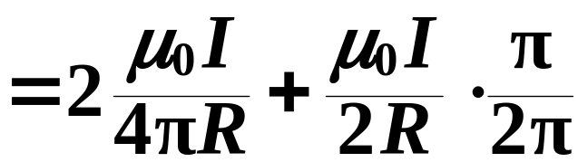
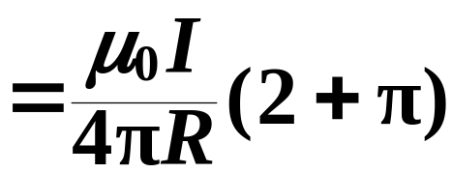
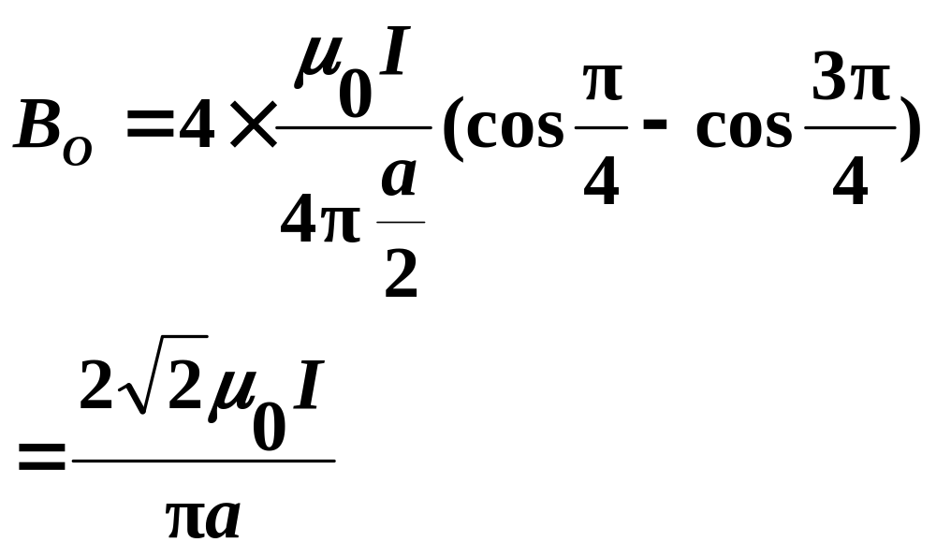
(2) 各段电流在 O 点产生的 均向内
(2)
(3) 各段电流在 O 点产生的 均向内
(3)

Slide 4
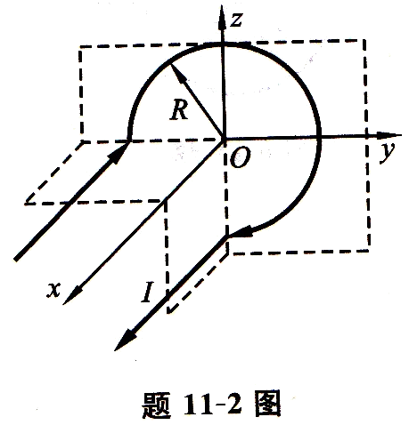
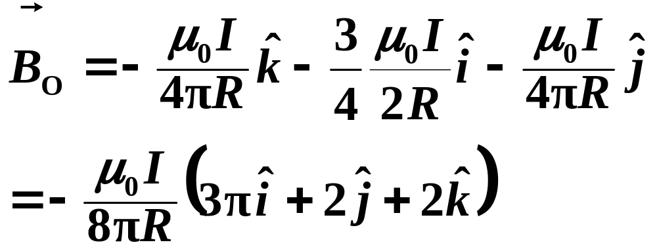
11-2
载有电流I的导线由两根半无限长直导线和半径为R的以Oxyz坐标系的原点O为中心的3/4圆弧组成，圆弧在Oyz平面内，两根半无限长直导线分别在Oxy平面和Oxz平面内，且与x轴平行，电流流向如图所示，求 O 点的磁感应强度.
解：

Slide 5


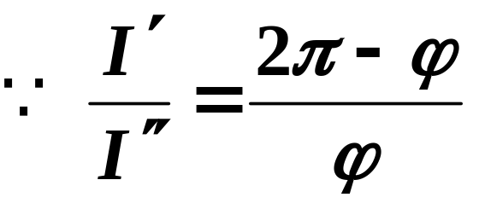

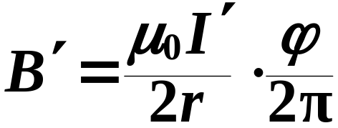

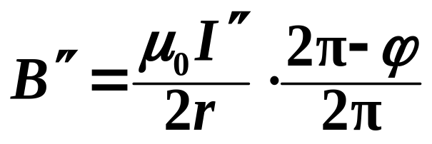


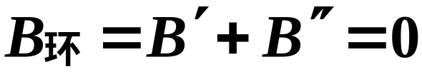
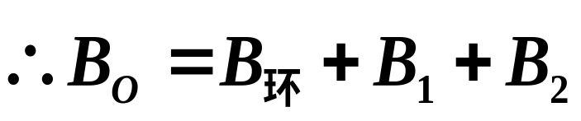
11-3
电流由长直导线 1 沿半径方向经 a 点流入一电阻均匀分布的圆环，再由 b 点沿半径方向从圆环流出，经长直导线 2 返回电源（如图）。已知直导线上电流强度为 I，求圆心 O 点的磁感应强度.
∵O点导线 1 和 2 的延长线上,
∴ B₁ = B₂ = 0
2
解：
b
O
I
a
1
向外,
向里
= 0

Slide 6
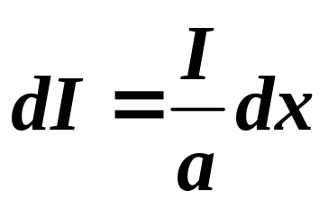



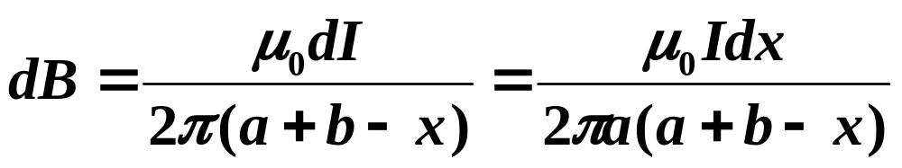


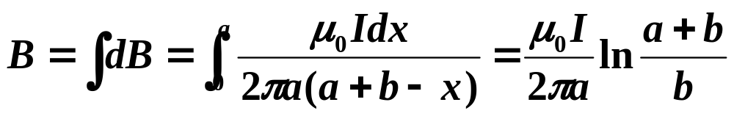
11-4 如图所示，一宽为a的无限长导体片载有电流I，电流沿宽度方向均匀分布，求在薄板平面内距板的一边距离为b的P点磁感应强度大小和方向。
解：取如图所示的坐标系，坐标x处宽为dx的窄条可视为无限长直载流导线，其电流为
I dI
P
它在P处的磁场方向垂直纸面向里,大小为
所有窄条产生的磁场方向相同，故总磁场方向垂直纸面向里,大小为 ：

Slide 7



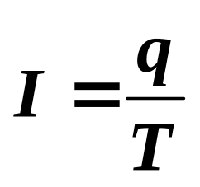
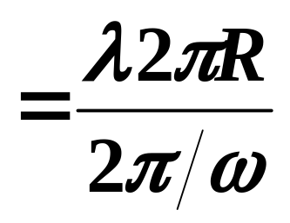


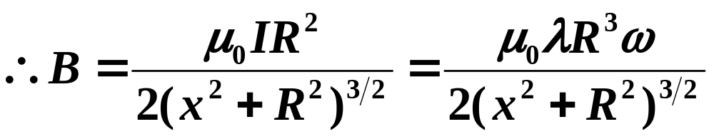
11-5
如图, 半径为 R, 电荷线密度 ( > 0 ) 的均匀带电的圆线圈绕过圆心与圆平面垂直的轴以角速度 转动, 求轴线上任一点的磁感应强度 的大小和方向.
B
❒
dB
解：带电体作圆周运动等效圆形电流
dB
❒
❒
∥
x
dB
❒
⊥
R
dl
O
B
向上。
❒
圆形电流轴线磁场公式参看课本P273（11.11）式

Slide 8
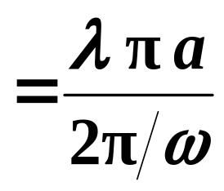
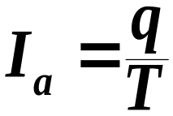
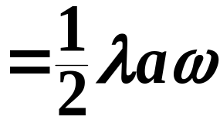
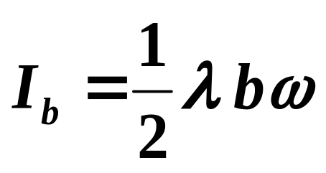
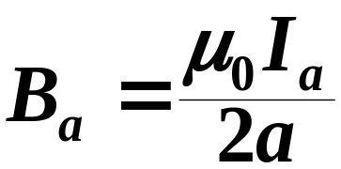
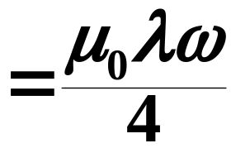
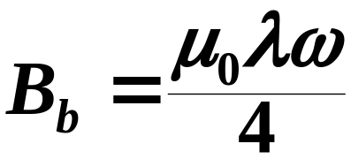


11-6
有一闭合回路由半径为 a 和 b 的两个同心共面半圆连接而成，如图其上均匀分布线密度为
的电荷，当回路以匀角速度 绕过 O 点垂直于回路的轴转动时, 求圆心 O 点处的磁感应强度.
解：带电体作圆周运动等效圆形电流
I_{b}
b
同理
O
a
I_{a}
∴
同理
和 均垂直向外

Slide 9
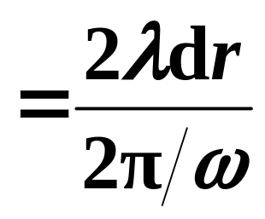
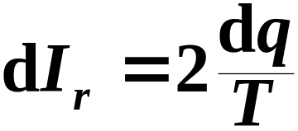
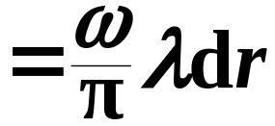
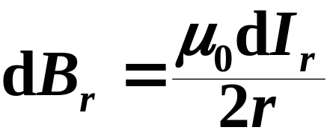
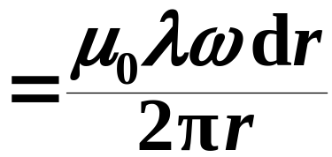

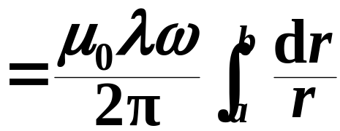
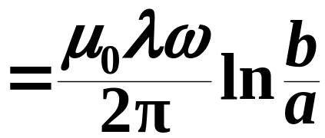
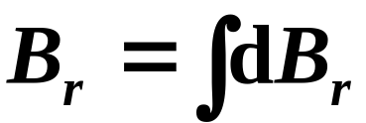
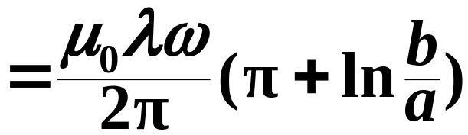
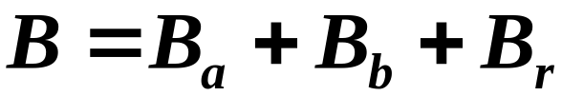

∴ O 点处总磁感应强度的大小：
而两直线段上元电荷 dq 旋转形成等效圆形电流
I_{b}
dI_{r}
b
dr
r
O
a
dr
∴
I_{a}
dI_{r}
所有的 垂直向外.
则
方向：垂直向外

Slide 10


11-7
有一很长的载流导体直圆管，内半径为 a,外半径为 b，电流强度为 I，电流沿轴线方向流动,并且均匀地分布在管壁的横截面上．空间某一点到管轴的垂直距离为 r，求 r < a，a < r < b 及 r > b 等各区间的磁感应强度．

Slide 11
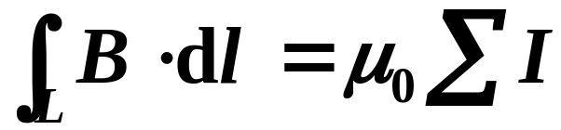
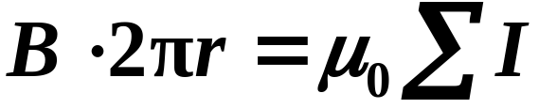
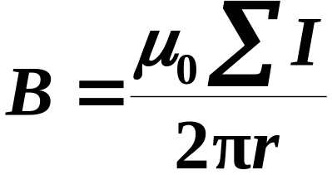

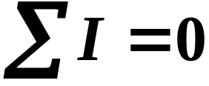

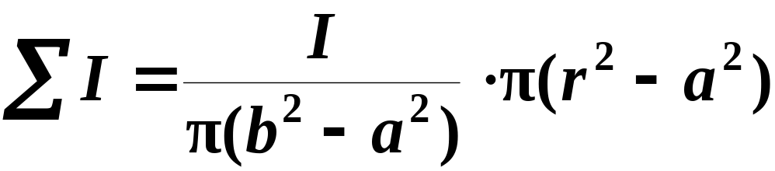

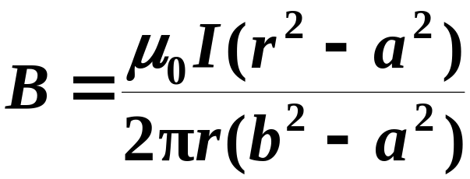
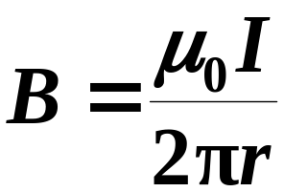

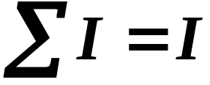
解：
取半径为 r 的安培环路，根据环路定理
有
即
∴
对于
r
a
b
∴
∴

Slide 12
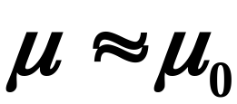
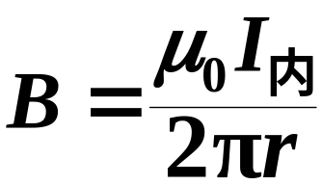









11-8
一根很长的铜导线均匀载有电流 I，截面半径为R，在导线内部作一平面 S ，如图示，试计算通过 S 平面的磁通量 (沿导线长度方向取长为 l 的一段作计算).铜的磁导率
r
解：
以轴为中心作半径 r 的圆环
dr
S
则环上
当 0＜r＜R 时：
沿环的切向.

Slide 13







11-9 无限长直导线与一矩形共面，各部分尺寸如图所示，已知导线中的电流为I ，求矩形回路的磁通量。
解：如图，建立y轴坐标，在坐标y处取一宽dy的窄条，此处磁感应强度为
dy
O y y

Slide 14






11-10两根平行无限长直导线与一直角三角形共面，各部分尺寸如图所示，已知两导线中的电流均为I ，求三角形回路中的磁通量。
y
解： 建立如图xOy坐标系，易得三角形斜边方程为
y
dx
x
在x处取宽为dx，高为y的窄条，面积为
x

Slide 15





11-12 半径R 的两块圆板构成平板电容器，以匀速充电使电容器两板间电场的变化率为 dE/dt =a，P点是两板之间到对称轴距离为r 的任意一点，求P点处的磁感强度。
解：如图，取半径为r 的圆形回路L，其铰链的位移电流为
P.
I
L
应用安培环路定理：

